Slide 1
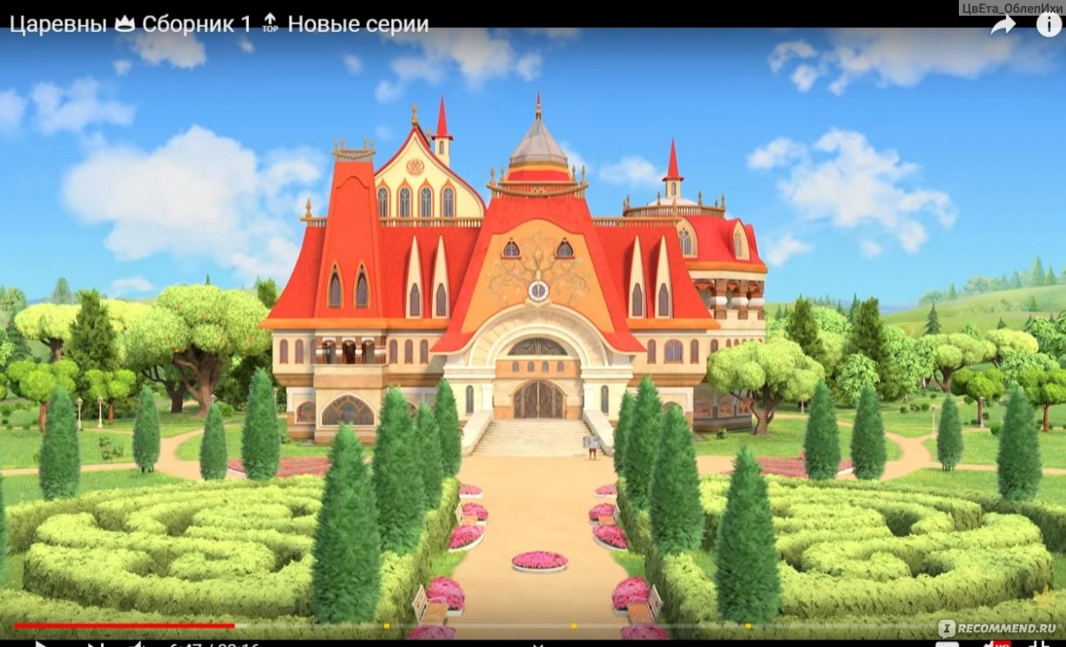
Приключения в Дивногорье

Slide 3
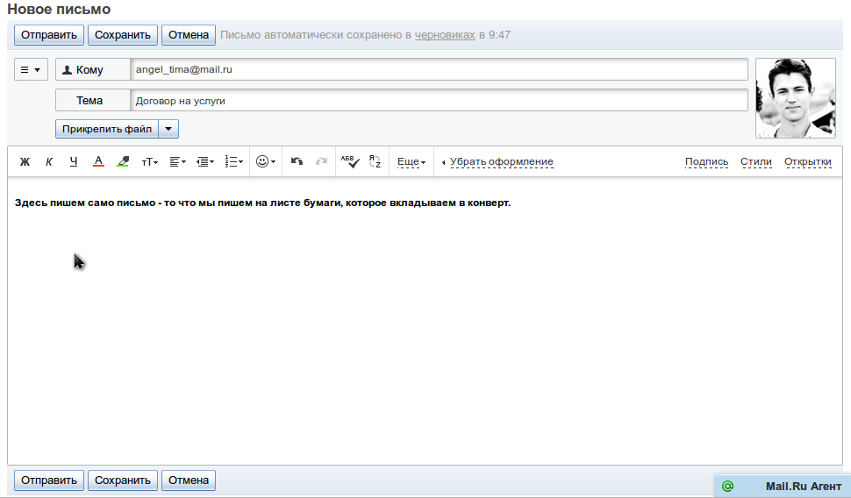
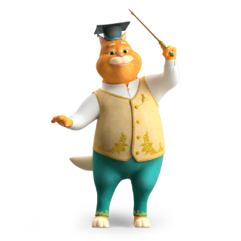
ДЕТЯМ ДЕТСКОГО САДА
«Дорогие ребята, в нашей стране случилась беда. Баба яга заколдовала визуализатор и остановила время. послезавтра должно наступить новое время года, но название этого сезона разлетелось по буквам в Дивногорье.
Чтобы собрать слово нам нужны помощники.
Для поиска вам ПОМОГУТ ВОЛШЕБНЫЕ КИСТИ ИЗ СУНДУКА БАБЫ ЯГИ И подсказки - звездочки, НАЙДИТЕ их на экране И СОБЕРИТЕ!»
Профессор кот баюн

Slide 4
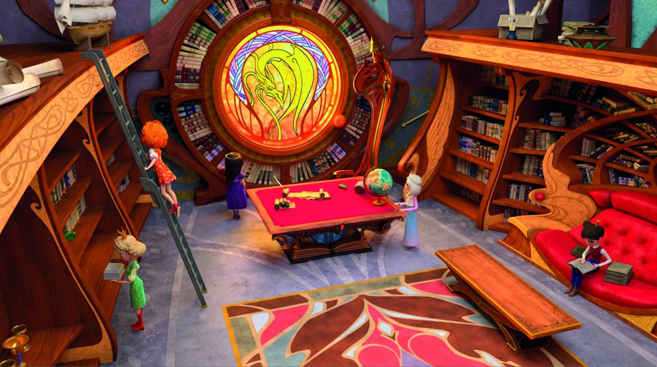
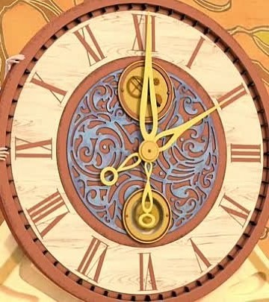
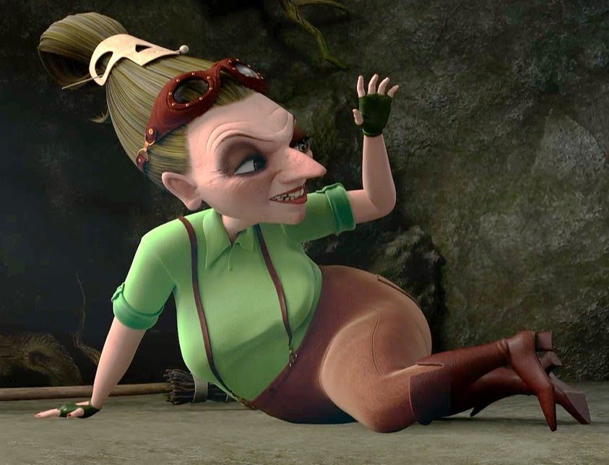

Slide 5
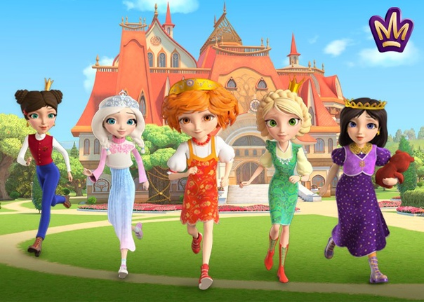

Slide 6
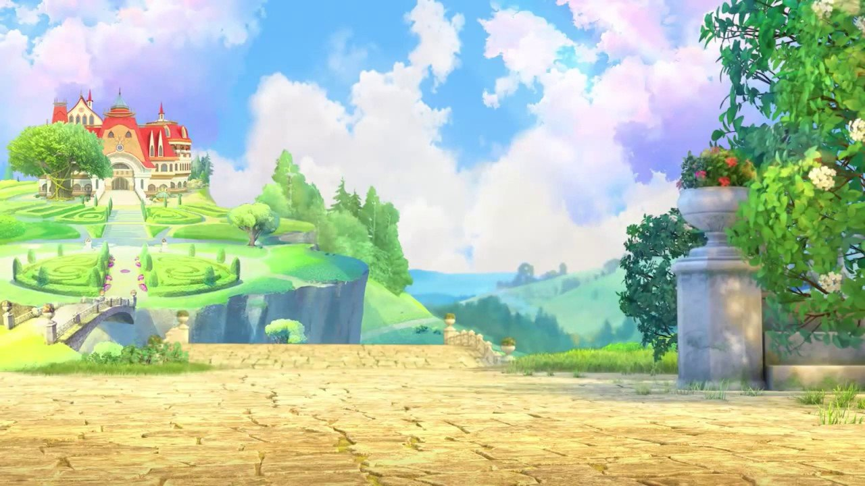

Slide 8
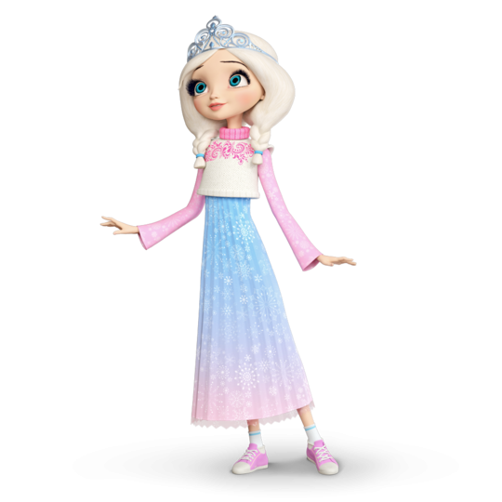
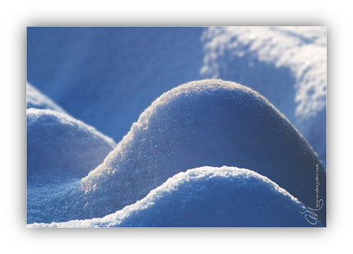
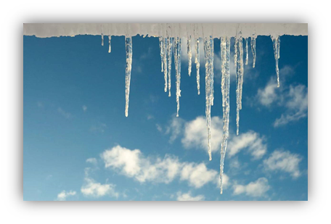
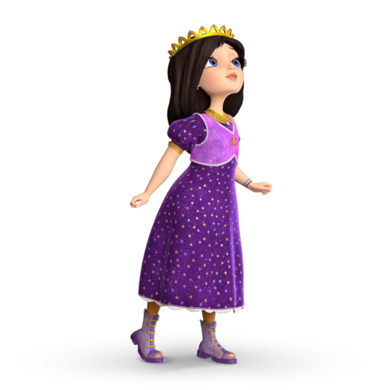
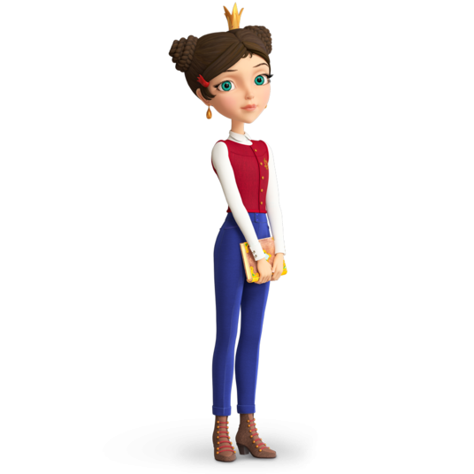
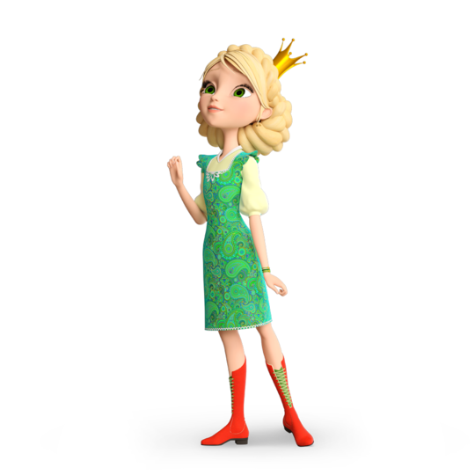
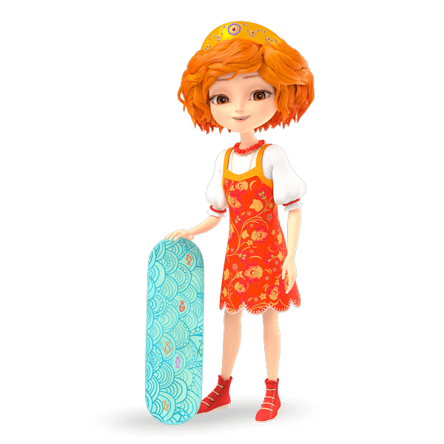
«Ледовая фигура, замри»

Slide 9
«Времена года»

Slide 10
В Е С Н А

